Slide 1
Gestire l’Assistenza
Carlotta Danese: Coordinatore Dh Multidisciplinare e Pneumologia Interventistica Ravenna
Francesca Manca: Infermiere Medicina d’Urgenza Ravenna

Slide 2
Dolore Toracico: L'interessamento doloroso del torace è un'evenienza comune ad uno svariato numero di patologie.
Obiettivo: escludere patologie acute cardiovascolari
→ IMA Infarto Miocardico Acuto
→ Ischemia miocardica
→ TEP
→ Dissecazione aortica
→ Aneurisma aorta toracica
→ Pneumotorace
→ Pericardite acuta

Slide 3
Sintomi IMA: Dolore acuto al torace che si irradia al giugulo e braccio sx, può essere associato a dispnea e sudorazione algida. Sono da prendere in considerazione tutti i dolori che interessano la zona compresa tra il naso e l’ombelico (es: epigastralgia, dolori scapolari, bruciore toracico, oppressione toracica, dispnea).
Esame che si utilizza per valutare un coinvolgimento cardiaco è l’ECG.
L’IMA è caratterizzato da alterazioni elettocardiografiche compatibili con ischemia come ad esempio : Sopraslivellamento del tratto ST, Sottoslivellamento del tratto ST.
Ricordare che il paziente diabetico può percepire diversamente il dolore.

Slide 4
Cosa chiedere al paziente?
Dove sente dolore?
Quanto è forte il dolore da 0 a 10?
Da quanto tempo ha dolore?
Ha precedenti cardiologici, pregresso Ima?
Se si, il dolore è lo stesso della volta precedente?
Ha dispnea?

Slide 5
Cosa fare?
Far sdraiare il pz in barella.
Mentre si raccolgono i dati personali, la storia del paziente, allergie a farmaci, misurare i parametri vitali (PA,FC,FR,T°,SPO2,DOLORE,HGT).
Reperire accesso venoso ed eseguire prelievi
Eseguire elettrocardiogramma, notare eventuali anomalie e farlo visionare dal medico (se in Ps),( inviarlo all’utic di riferimento se sul territorio).

Slide 6
Se elettrocardiogramma positivo per IMA:
Attribuzione codice di massima gravità (ROSSO) in PS - Contattare automedica sul territorio.
Monitoraggio del paziente e posizionamento piastre adesive.
Prepararsi a somministrare su indicazione medica: aspirina, antidolorifico, nitrato ed ossigeno.
L’acronimo M.A.N.O oggi ha un utilizzo individuale che va valutato in base alle condizioni del paziente.
Rivalutazione costante dei parametri vitali e della sintomatologia da parte del paziente.
Trasporto presso l’Hub in cui è presente l’emodinamica se sul territorio, trasporto diretto in emodinamica se già in PS.
Ricordarsi sempre che un pz con IMA è un pz a rischio di ACC, quindi tenersi sempre pronti ad eventuali manovre rianimatorie.

Slide 7
Se elettrocardiogramma negativo per IMA:
Rivalutazione dei parametri vitali e della sintomatologia fino al trasporto in ospedale
Mantenere monitoraggio elettrocardiografico durante il trasporto per valutare comparsa di eventuali aritmie.
Spiegare al pz il percorso che lo attende in PS ( visita medica, esami ematici con curva enzimi cardiaci, Rx torace, terapia dolore..ecc)
In caso di attesa al Triage, rivalutazione dei PV e della sintomatologia del PZ.

Slide 8
DISPNEA: Per dispnea si intende consapevolezza della propria difficoltà respiratoria. È un sintomo che si può presentare come “oppressione toracica”, “fame d’aria”, senso di soffocamento o asfissia, affanno.
E’ importante riconoscere, trattare precocemente la dispnea, poiché se è sintomo di un’ipossiemia sottostante e accompagnata da instabilità di altri segni vitali può portare ad arresto cardiaco.

Slide 9
Segni di allarme correlati a Dispnea:
esordio improvviso della dispnea
tachipnea > 20 apm
tachicardia > 100 bpm
sincope
pallore, sudorazione algida, cianosi periferica
turgore giugulare
ipotensione
dolore toracico
uso muscoli resp accessori
impossibilità nel parlare
emorragie in corso .

Slide 10
Cause della Dispnea:
RESPIRATORIE | CARDIACHE | ALTRE
OSTRUZIONE vie aeree ( corpo estraneo, crisi anafilattica..) EMBOLIA polmonare BPCO riacutizzata POLMONITI batteriche o virali ARDS EDEMA polmonare acuto ASMA PNX | ARITMIE.. SCA, STEMI, NSTEMI, ANGINA EDEMA polmonare acuto TAMPONAMENTO cardiaco | CHETOACIDOSI COMA STROKE INTOSSICAZIONE ACUTA MALATTIA NEUROMUSCOLARE SHOCK

Slide 11
Cosa Fare?
Invitare il paziente a stare a riposo su lettino, barella
fornire O2 tp se necessario ( spo2 < 90% ) secondo indicazione medica ed in base all’anamnesi raccolta ( se o2 tp domiciliare, se pz bpco )
monitorizzare il paziente, se possibile con almeno SPO2 e FC
reperire due accessi venosi di grosso calibro
calmare e rassicurare il paziente ricordando che l’ ipossiemia prolungata provoca agitazione psicomotoria e confusione
prelevare campioni ematici arteriosi ( emogasanalisi) e venosi ( ematochimici, sierologici, coagulazione, colture) in base alle indicazioni del medico
accompagnare il paziente, anche eventualmente in presenza del medico ad eseguire esami diagnostici ( tc, rx).
Monitorare il paziente e valutare eventuali cambiamenti.

Slide 12
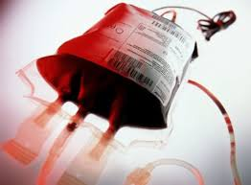
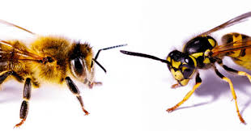
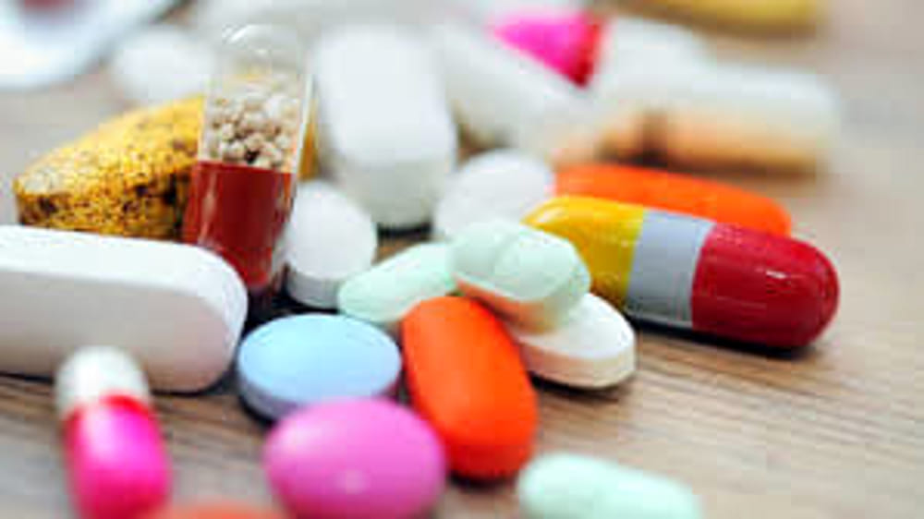
Anafilassi: È una reazione acuta e violenta dell'organismo verso un particolare antigene o allergene.
Alimenti
Imenotteri
Farmaci
Trasfusioni

Slide 13
Segni e Sintomi:
Insorgenza immediata dopo l’esposizione all’allergene
Reazione Cutanea ( Rossore, Prurito)
Dispnea, sibili, rantoli, stridori respiratori
Nausea, vomito, diarrea
Edema delle mucose
Ostruzione delle vie aeree
Cianosi
Ipotensione
Tachicardia

Slide 14
Cosa fare? In presenza dei segni/sintomi precedentemente elencati: Adrenalina I.M e Ossigeno Terapia secondo procedure/protocolli condivisi.
In ambulanza prevede l’intervento immediato anche dell’automedica. In ps può accadere ad esempio in seguito a somministrazione di tp, avvisare immediatamente il medico e sospendere l’infusione in corso.
La somministrazione dell’Adrenalina I.M (0,5 mg) è per velocizzare il trattamento dell’anafilassi.
Reperire accesso venoso
Rilevare parametri vitali (PA, SpO2, FC, FR) e somministrare Cristalloidi 20ml/kg in base al grado di ipotensione
Gestione delle vie aeree in base al tipo di compromissione
Target pressorio da mantere >90 mmHg
Monitoraggio del Pz
Prendere il carrello delle emergenze per eventuale necessità di Intubazione o ACC.

Slide 15
Perdita di coscienza: Quando una persona è cosciente? Quando ha consapevolezza di sé e dell’ambiente circostante, recepisce informazioni e le elabora.
La Perdita di Coscienza (PDC) è la perdita temporanea o prolungata dello stato di coscienza. Può essere correlata a cause più o meno gravi.
La PDC improvvisa è associata di solito a traumatismo : Sincope
Pre-sincope: non c’è la PDC
Interrogare gli astanti, se presenti, su cosa sia successo: ci serve per valutare se ci troviamo di fronte ad un episdio Presincopale o Sincopale.

Slide 16
Cause PDC:
Cardiologiche (es: Ima, aritmie, ipotensione)
Neurologiche (es: Crisi epilettica, Ictus)
Ipoglicemia
Varie
Assunzione di sostanze
Intossicazioni CO
Stato Infettivo

Slide 17
Sintomi Pre – Sincope:
Vertigini
Nausea
Sudorazione algida
Pallore
Malessere generale
Dolore
Alterazione del ritmo cardiaco

Slide 18
Cosa Fare?
Sicurezza : Dove siamo? Ospedale,Casa, strada, Nave, Auto…ecc..?
Far sdraiare il paziente, accompagnandolo e sostenendolo ( potrebbe sincopare)
Contattare il Medico (Ospedale ≄ 118).
Monitorare Parametri Vitali (Pa, Fc, SpO2, Hgt, Fr, T, gcs)
Reperire Accesso venoso
Eseguire ECG
In base alla storia clinica del pz (Patologie pregresse, Terapia in corso, sintomatologia in atto, PV) ipotizzare le possibili cause
ES: Riscontro di Ipoglicemia ( HGT = 49 )➪ Valutare somministrazione di Glucosio al 33%

Slide 19
Sincope: Cosa fare?
Sicurezza
Contattattare il Medico
Se Trauma: Valutazione del Rachide con eventuale immobilizzazione ( Collare, Spinale, Scoop)
Valutazione ABCD➪ Mi fermo a risolvere dove trovo il problema
PV (Pa, Fc, SpO2, Fr, Hgt, T, GCS)
Accesso Venoso
ECG
Se possibile monitoraggio cardiaco (PS, 118)
In base alla storia clinica del pz (Patologie pregresse, Terapia in corso, sintomatologia in atto, PV) ipotizzare le possibili cause
Rivalutazione dei PV e garantire assistenza fino a ripresa della coscienza.
Se mancata ripresa dello stato di coscienza non è una sincope…

Slide 20
IPOGLICEMIA: Rapido abbassamento del livello di glucosio nel sangue, per valori che scendono sotto i 60 mg/dl.
I pazienti diabetici insulino-dipendenti (tipo 1 e 2) sono maggiormente soggetti a crisi ipoglicemiche.
Possono verificarsi durante o dopo attività fisica, in seguito a mal gestione o non corretta regolazione della terapia insulinica, pasti ridotti.
Al di sotto di 60 mg/dl si attiva il protocollo per la correzione dell’Ipoglicemia.

Slide 21
Sintomi in base al grado di ipoglicemia da leggera a grave:
IPOGLICEMIA LIEVE | IPOGLICEMIA MEDIA | IPOGLICEMIA GRAVE
Pallore Debolezza Tremori Palpitazioni Fame Testa leggera Nervosismo | Cefalea Irritabilità Sonnolenza Visione annebbiata Nausea Formicolio mani e bocca Confusione Calo dell’attenzione | Perdita di coscienza Convulsioni Iporesponsività

Slide 22
Cosa fare?
Rilevare Parametri vitali (PA, FC, FR, T°, SPO2, DOLORE, HGT, GCS)→ Hgt ≤ 60
Avvisare il medico.
In base alla sintomatologia, in particolare in base al GCS:
se GCS 15-14 (pz che può deglutire) si somministra saccarosio 20g per Os
se GCS ≤ 13 (pz che non deglutisce)
Reperire accesso venoso
Somministrare: Glucosio al 33% 2 fl/10 ml EV ripetibile ogni 1-3 minuti fino a glicemia > di 60 mg/dl
(max 8 fiale/10ml glucosio 33%)
Ripetere HGT per verificare se Glicemia ≥ 60 Insieme a rivalutazione del GCS e dei PV.
Target glicemico 100 mg/dl

Slide 23
ICTUS: L’ictus o accidente cerebrovascolare acuto può essere definito come una sindrome clinica, ad esordio acuto ed evoluzione rapida
Il cervello, in seguito della chiusura o alla rottura di un’arteria, non riceve più sangue (ischemia) o viene inondato da sangue stravasato da un’arteria rotta (emorragia).
Individuiamo 2 tipi di ictus: ischemico (dovuto alla chiusura di un’arteria cerebrale) o emorragico (dovuto alla rottura di un'arteria cerebrale).

Slide 24
Segni e Sintomi:
Paralisi
Ipostenia
Formicolio al volto, braccio e/o gamba
Offuscamento del Visus
Disartria
Afasia
Disturbi dell’equilibrio
Vertigini
Atassia
Cefalea improvvisa
Sincope
Diplopia, Anisocoria
Picchi ipertensivi
Di un solo lato del corpo

Slide 25
Attivazione Protocollo Stroke: La precoce individuazione dei pazienti per i quali attivare il codice stroke, permette di dare inizio alla catena di eventi che portano all’adeguato trattamento dell’ ictus cerebrale ischemico. Lo scopo è giungere al precoce trattamento di trombolisi sistemica e/o endovascolare per tutti i casi eleggibili di ictus ischemico in fase iperacuta al fine di migliorare l’outcome clinico.

Slide 26
CINCINNATI:
 | NORMALE | DEFICIT NEUROLOGICO
PARESI FACCIALE: Chiedere al paziente di sorridere o mostrare i denti. | Entrambi i lati del viso si muovono simmetricamente. | Uno dei lati del viso non si muove bene come l’altro.
SLIVELLAMENTO DI UN BRACCIO: Chiedere al paziente di estendere gli arti superiori (10 secondi, ad occhi chiusi). | Entrambe le braccia si muovo simmetricamente | Slivellamento di un braccio rispetto all’altro.
ELOQUIO: Chiedere al paziente di ripetere una frase. | Il paziente utilizza parole corrette e le pronuncia bene. | Parole pronunciate male o inappropriate o mutismo.

Slide 27
Cosa Valutare:
Ora di esordio dei sintomi . Esordio non databile. Esordio al risveglio
Età >18
Grado di indipendenza del paziente
Cincinnati positiva con uno solo dei segni presenti
Sintomi presenti al risveglio
Paziente in trattamento con anticoagulanti
Traumi recenti (Ultimi 3 mesi)
Patologie neoplastiche
Interventi chirurgici recenti (Ultimi 3 mesi)
Grave sanguinamento (Ultimi 3 mesi)

Slide 28
In caso di codice Ictus cosa fare?:
Rilevare parametri vitali ed esegue stick glicemico
Eseguire prelievi ematici (3 provette) in ambulanza, dopo posizionamento di almeno una via venosa, se possibile di calibro 16 G nel braccio destro (e comunque di calibro non inferiore a 18 G)
Se il patrimonio venoso del paziente lo consente, posizionamento del secondo accesso venoso, di calibro 16 G (e comunque di calibro non inferiore a 18 G nel braccio sinistro); in ogni caso il posizionamento del secondo accesso non deve comportare perdite di tempo
Raccoglie breve anamnesi su tempo di insorgenza, terapia anticoagulante, condizioni del paziente pre-ictus, Cincinnati, riportandoli sulla scheda infermieristica
Monitora il paziente e esegue l’ECG (12 derivazioni)
Se necessario (Compromissione della sintomatologia), richiede l’intervento del medico 118
Attiva direttamente il Neurologo con linea dedicata , mentre la Centrale Operativa 118 attiva il PS
Invita i famigliari a recarsi in PS e ne registra i recapiti telefonici.
CENTRALIZZAZIONE DEL PZ

Slide 29
Tipologie di trattamento:
Trombolisi intravenosa
Trombectomia meccanica
La decesione sarà valutata sulla base dei dati anamnestici e clinici dal team di specialisti (neurologo, neuroradiologo) dopo aver eseguito la TAC.

Slide 30
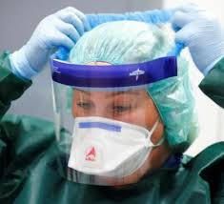
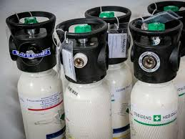
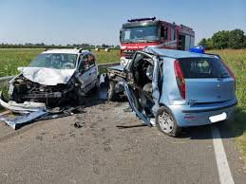
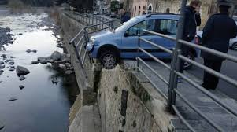
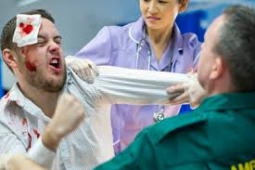
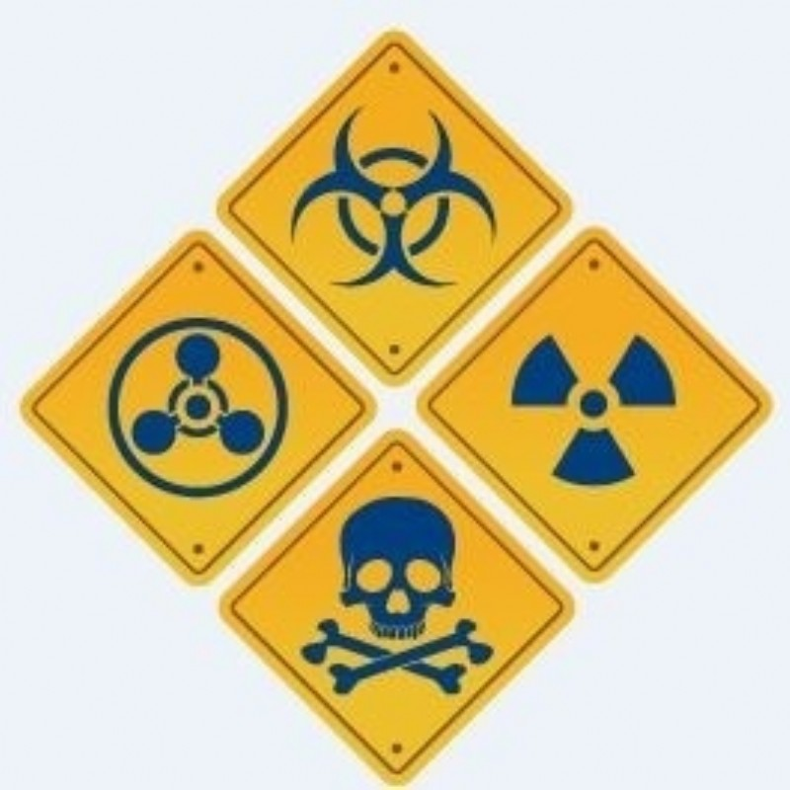
SICUREZZA: La sicurezza nel contesto extraospedaliero e intraospedaliero è il primo elemento che dobbiamo considerare sia per noi che per il paziente. Ogni situazione è diversa e per ognuna di esse va fatta una analisi di quelli che sono i pericoli reali o potenziali in cui possiamo incorrere. Decreto Legislativo 81/2008

Slide 31
COSA SAPERE?
Conoscere le procedure di sicurezza relative al reparto in cui si lavora ( Vie di esodo (quali sono e pervietà), posizionamento estintori, naspi, numeri di emergenza da contattare, personale formato per corso alto rischio. PA29
Riconoscere ed individuare eventuali guasti o malfunzionamenti ad attrezzature o macchinari e segnalarli
Utilizzo bombole di ossigeno ( come aprirle, come maneggiarle: sempre senza guanti, mai dopo aver usato creme, lontano dal paziente, aprire il flusso dopo aver raccordato il tubo...ecc.)
Utilizzo corretti DPI in base alle procedure da eseguire ( es. covid, pz emorragico, tbc intervento chirurgico, utilizzo farmaci citotossici..)
Igiene Mani: 5 momenti fondamentali OMS→ Ridurre infezioni ospedaliere
Rischio Cadute: attuare PA 129
Rischio Aggressione operatori sanitari: PA 95

Slide 32
COSA SAPERE?
Utilizzo cinture di sicurezza davanti e dietro il vano sanitario
Posizionamento ambulanza in sicurezza, scendere quando il mezzo è fermo
Non intervenire se lo scenario non è sicuro, contattare enti di supporto (VVFF, 112/113)
Indossare i DPI appropriati ( Casco, divisa completa, scarponi antinfortunio, guanti antitaglio, occhiali protettivi)
Riconoscere tabella Kemler

Slide 33
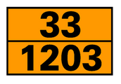
Tabella Kemler: È un codice internazionale posto sulle fiancate e sul retro dei mezzi che trasportano merci pericolose. Identifica il tipo di materia trasportata ed il tipo di pericolosità della stessa.
In caso di incidente la tempestiva comunicazione ai Vigili del Fuoco, dei numeri riportati sul pannello, consente di stabilire rapidamente le modalità del tipo di intervento.
http://www.vigilfuoco.it/aspx/page.aspx?IdPage=3653#:~:text=Il%20Kemler%2D%20ONU%20%C3%A8%20un,tipo%20di%20pericolosit%C3%A0%20della%20stessa.

Slide 34
A COSA PENSARE?
Dove sono? Cosa sta succedendo?
Contestualizzare sempre i pericoli in base al luogo in cui ci troviamo e a cosa stiamo facendo.
Es1: Sono in Ospedale: In reparto? In RMN ? In Radioterapia? In Sala Operatoria? In corridoio? In ascensore?
Es2: Sono a casa del PZ: Animali domestici? Scale? Casa di campagna? Appartamento? Cavi elettrici esposti? Materiale pericolante?
Es3: Sono in strada: Il traffico è stato bloccato? Che mezzi sono coinvolti? Vedo fumo o liquidi che fuoriescono dai veicoli? I mezzi coinvolti sono stabili o sono in bilico?

Slide 35
COSA FARE?
Algoritmo sicurezza ambientale 118:
Ricevo le informazioni dalla C.O 118
Adotto i DPI adeguati
Arrivo sul posto
Valuto la scena, la dinamica ed il numero di pz coinvolti
LA SCENA È SICURA?
Contattare C.O per attivazione enti di competenza
NO
SI
Sono autonomo nel
raggiungere e trasportare il
paziente?
NO
SI
Posso Intervenire

Slide 36
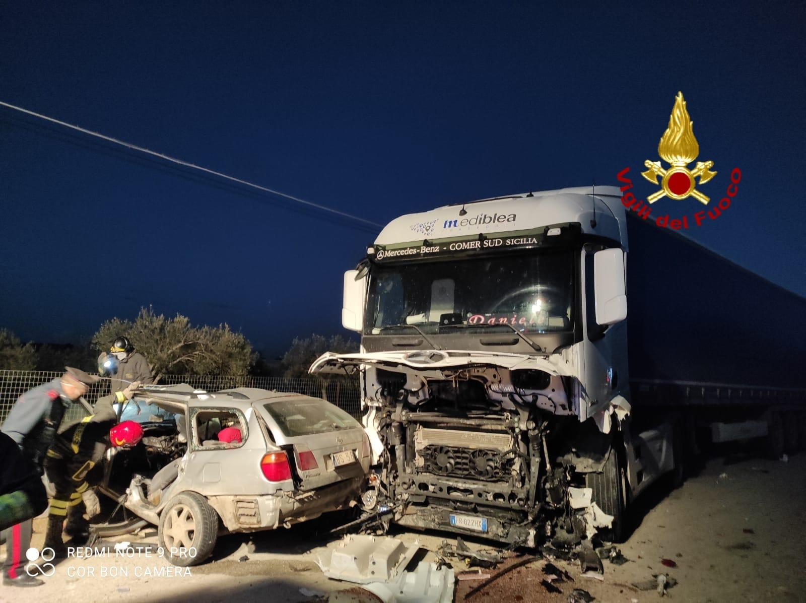
TRAUMA: È una lesione prodotta nell’organismo da un qualsiasi agente capace di azione improvvisa, rapida e violenta. (Enc.Treccani)
In base alle zone che vengono coinvolte individuiamo diversi tipi di trauma:
Trauma Cranico
Trauma Toracico
Trauma Addominale
Trauma del Rachide
Trauma Arti
Politrauma

Slide 37
COME APPROCCIARSI AL TRAUMA?
SICUREZZA
CM: Quick look
Impressione Generale se compromessa attivazione MSA
Cerca e controlla foci emorragici esterni comprimibili
A (Air Ways): Stato di Coscienza, Via Aeree, protezione del rachide cervicale, Ossigeno terapia
B (Breathing): Respirazione
C (Circulation): Controllo del circolo
D (Disability): Problemi Neurologici
E (Exposure): Esposizione del paziente, controllo termico,, Immobilizzazione, Rivalutazione.

Slide 38
A (Airways)
Stato di coscienza: AVPU (Alert, Verbal, Pain, Unresponsive)
Stabilizzazione del Rachide Cervicale
Vie Aeree: Sono pervie?
Se NON lo sono:
Svuotare cavo orale
Aspirazione
Posizionamento Canula Orofaringea
O2 ad alti flussi

Slide 39
B ( Breathing)
SI
RESPIRA?
NO
COME FACCIO A VALUTARLO?
O: Osservo la simmetria e la corretta espansione del torace
P: Palpo il torace e cerco segni di enfisema o Volet costale
A: Ausculto il torace nei 4 campi ( 2 apici e 2 basi polmonari)
C: Contare la Frequenza Respiratoria
S: Saturimetria
Se presente deviazione della trachea, Turgore delle giugulari, Enfisema sottocutaneo: PNX Iperteso
Se FR <8 o >30 atti/Min o SpO2 <92% ⇨ O2 con Maschera non Rebreather fino a raggiungimento SpO2 92-98%
Se pz a rischio di ipercapnia target SpO2 88 – 92%

Slide 40
C (Circulation)
Controllo polso carotideo e Frequenza cardiaca
Polso radiale presente ? ⇨ Pressione Sistolica >80 mmHg
Stato generale : Pallore? Sudorazione Algida? Polso Filiforme? Ci sono sanguinamenti ?
Se polso radiale assente ⇨ Verosimile ipovolemia
Reperire 2 accessi venosi di grosso calibro
Se difficoltà valutare Accesso Intraosseo, non si perde tempo
Si infondono 20ml/Kg di Cristalloidi fino a raggiungimento target pressorio:
PAS 110 mmHg se Trauma Cranico
PAS 90 mmHg se Trauma NON Penetrante
PAS 70 mmHg se Trauma Penetrante

Slide 41
D (Disability)
Valutazione dello stato neurologico
GCS
Pupille – Reattive alla luce? Miosi, Midriasi, Anisocoria? )
HGT
Valutazione cranica ( Otorragia? Ematomi ? Epistassi o Liquor?)
APERTURA OCCHI | RISPOSTA VERBALE | RISPOSTA MOTORIA
4 – Spontanea | 5 – Appropriata | 6 – A comado
3 – Stimolo Verbale | 4 – Confusa | 5 – Localizza
2 – Stimolo doloroso | 3 – Sconnessa | 4 – Retrae
1- Nessuna | 2 – Suoni | 3 – Flette
 | 1 – Assente | 2 – Estende
 |  | 1 - Assente

Slide 42
E (Exposure)
Spogliare del tutto il pz e Valutazione testa - piedi
Valutazione ambientale : Posizionare metallina, Infusione di liquidi caldi se freddo.
Monitoraggio Cardiaco e PV
Immobilizzazione corretta
Raccogliere informazioni su allergie, farmaci in tp se possibile

Slide 43
Presidi di Immobilizzazione
Collare Cervicale

Slide 44
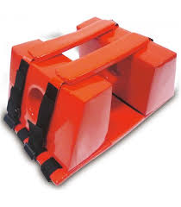
Presidi di Immobilizzazione:
Tavola Spinale
Ferma capo Tavola Spinale

Slide 45
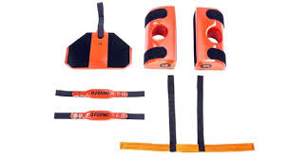
Presidi di Immobilizzazione:
Scoop o Barella Cucchiaio
Ferma capo Scoop

Slide 46
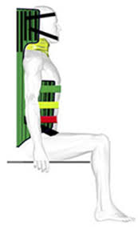
Presidi di Immobilizzazione:
KED

Slide 47
Presidi di Immobilizzazione:
Estricatore XT

